Slide 1
Funções de várias variáveis
Multiplicadores de
Lagrange

Slide 2
MÁXIMOS E MÍNIMOS
CONDICIONADOS com
MULTIPLICADORES
DE
LAGRANGE

Slide 3
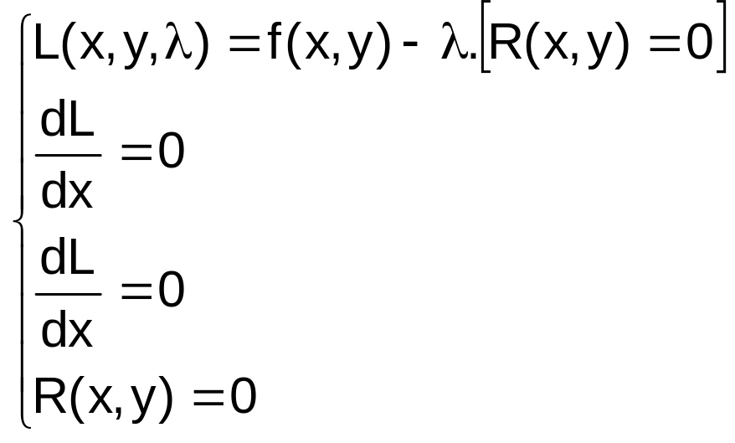
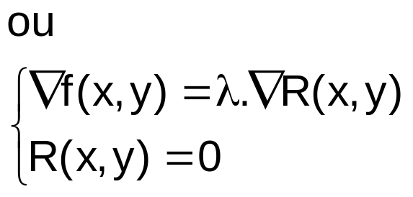
Dada uma função f(x,y) e uma função de restrição R(x,y), podemos estabelecer os pontos críticos de f(x,y) dentro da restrição R(x,y) por meio do Sistema de Lagrange:

Slide 4
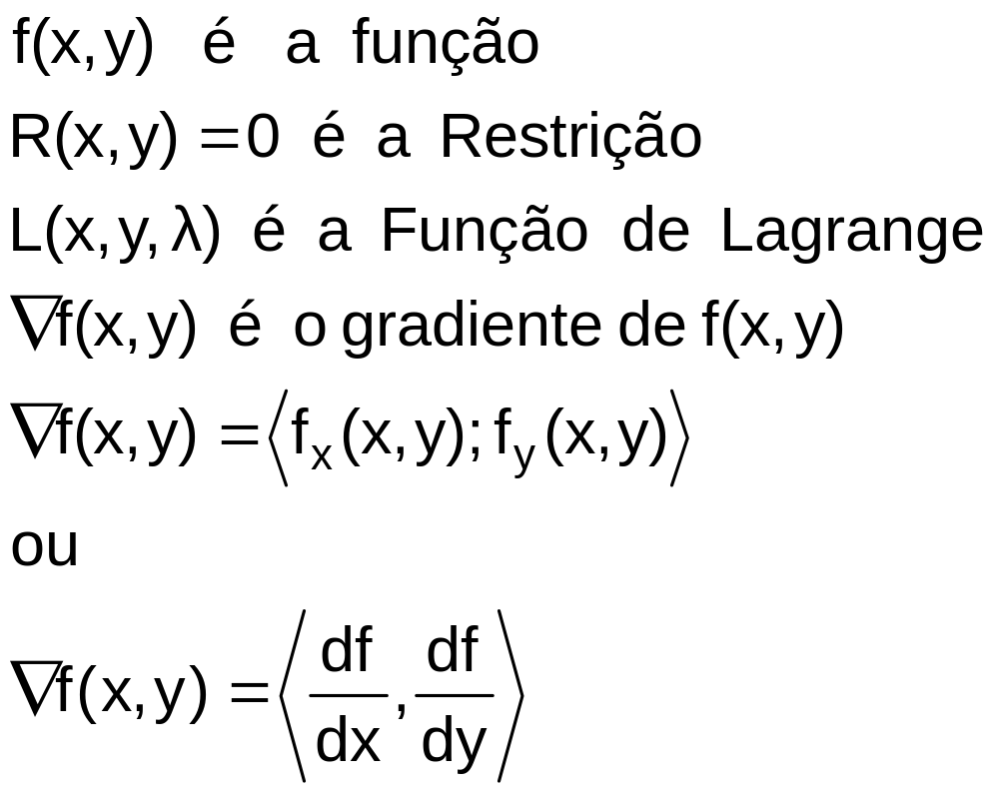

Slide 5
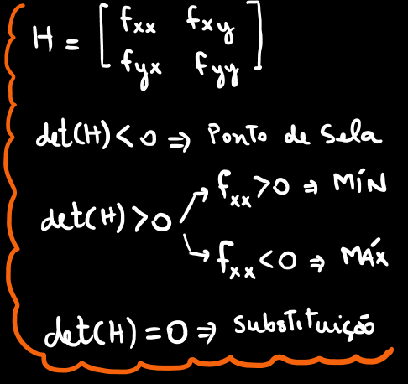

Slide 6
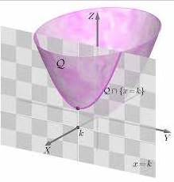
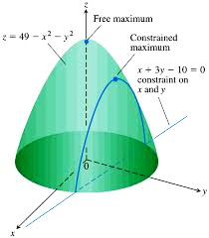
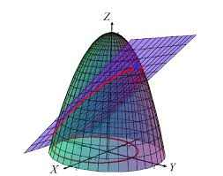

Slide 7
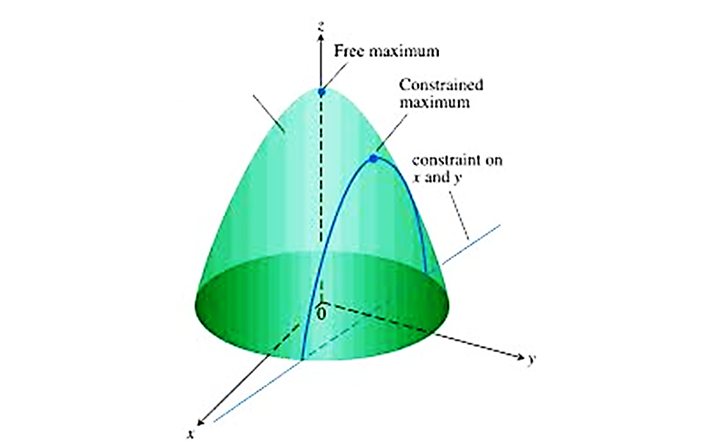

Slide 8
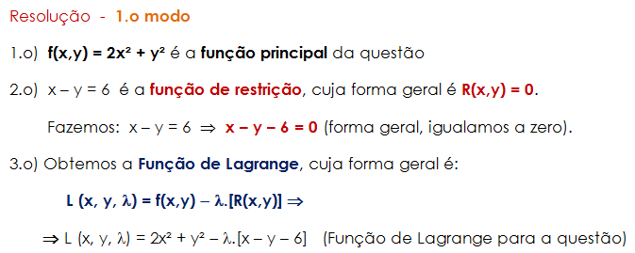
EXEMPLO 1
Determine o ponto crítico da função f(x,y) = 2x² + y²
sujeita à restrição x - y = 6.

Slide 9
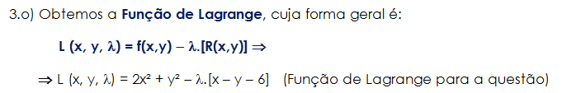

Slide 10
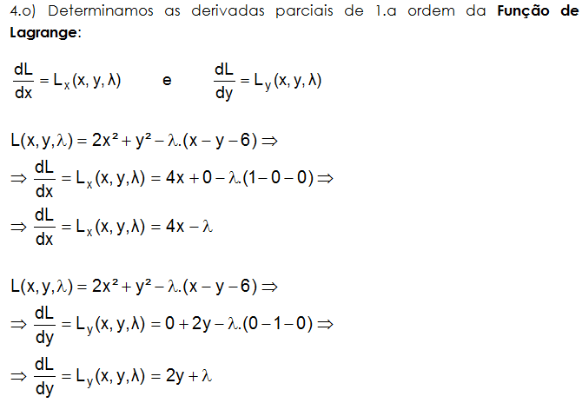

Slide 11
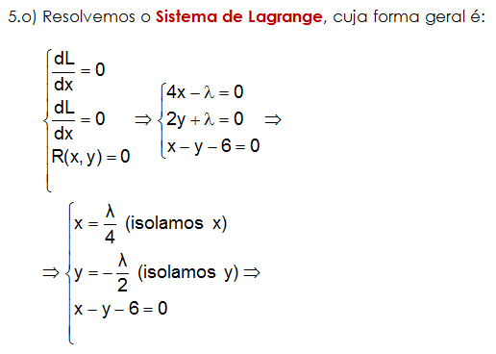

Slide 12
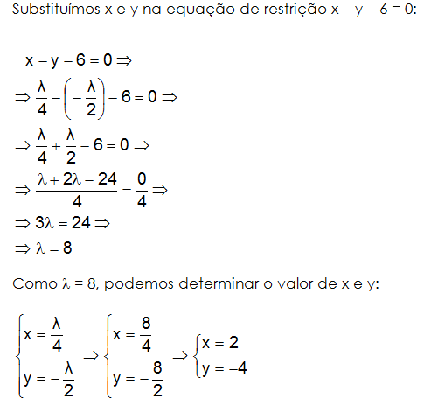

Slide 13
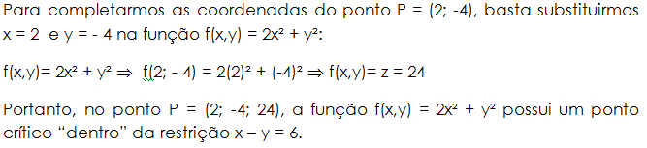

Slide 14
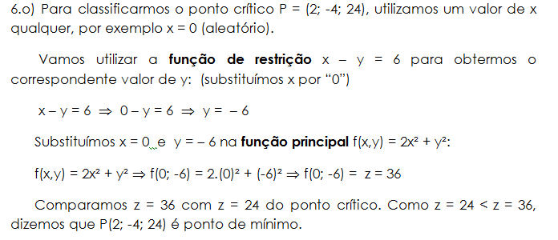

Slide 15
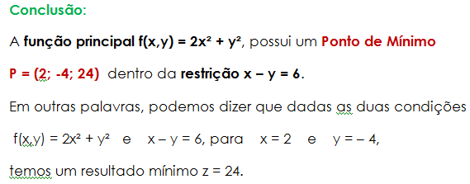

Slide 16
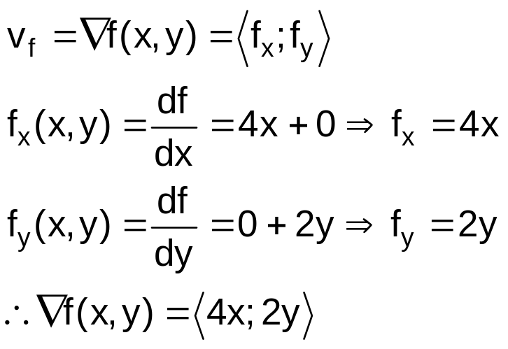
EXEMPLO 2
Determine o ponto crítico da função f(x,y) = 2x² + y² sujeita à
restrição x – y = 6.
Resolução - 2.o modo
1.o) Obtemos o vetor gradiente da função principal f(x,y) = 2x² + y², composto pelas derivadas parciais de primeira ordem dessa função:

Slide 17
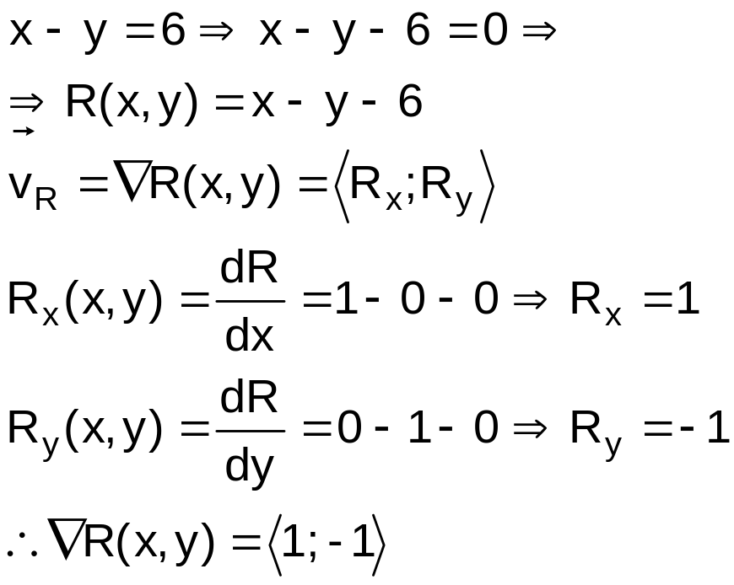
2.o) Obtemos o vetor gradiente da função de restrição R(x,y) = 0, composto pelas derivadas parciais de primeira ordem dessa função:

Slide 18
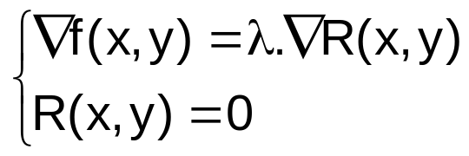
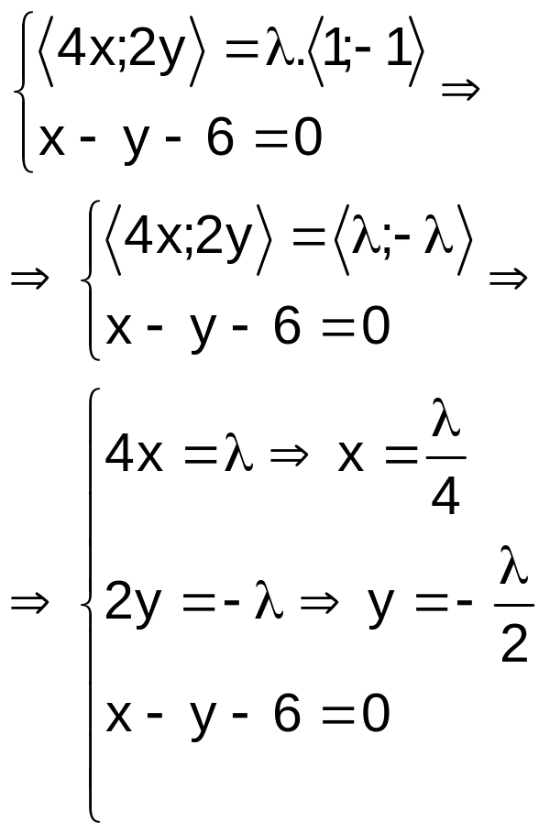
3.o) Resolvemos o sistema:

Slide 19
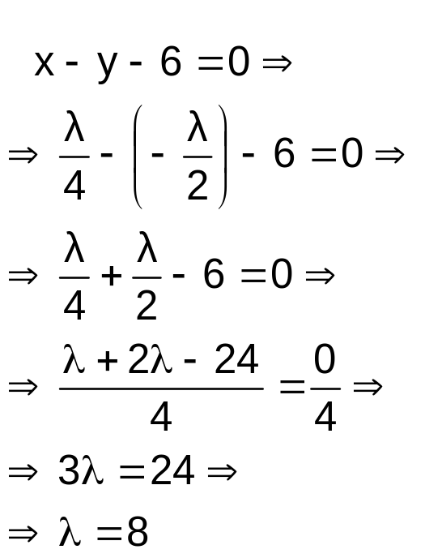
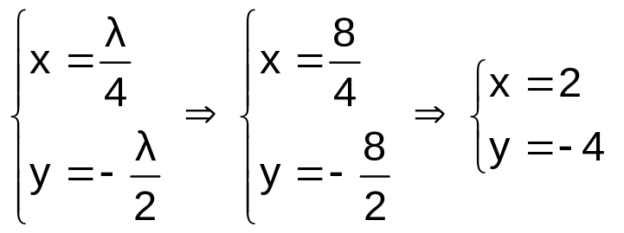
Substituímos x e y na equação de restrição x – y – 6 = 0:
Como λ = 8, podemos determinar o valor de x e y:

Slide 20
Para completarmos as coordenadas do ponto P = (2; -4), basta substituirmos x = 2 e y = - 4 na função f(x,y) = 2x² + y²:
f(x,y)= 2x² + y² ⇒ f(2; - 4) = 2(2)² + (-4)² ⇒ f(x,y)= z = 24
Portanto, no ponto P = (2; -4; 24), a função f(x,y) = 2x² + y² possui um ponto crítico “dentro” da restrição x – y = 6.

Slide 21
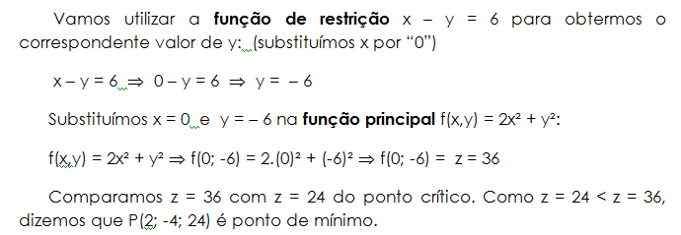

Slide 22
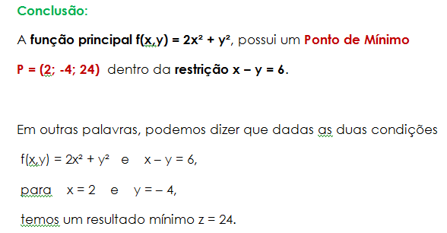

Slide 23
EXERCÍCIOS

Slide 24
1) Determine o ponto crítico da função f(x,y) = x² + y²
sujeita à restrição x + y = 4.

Slide 25
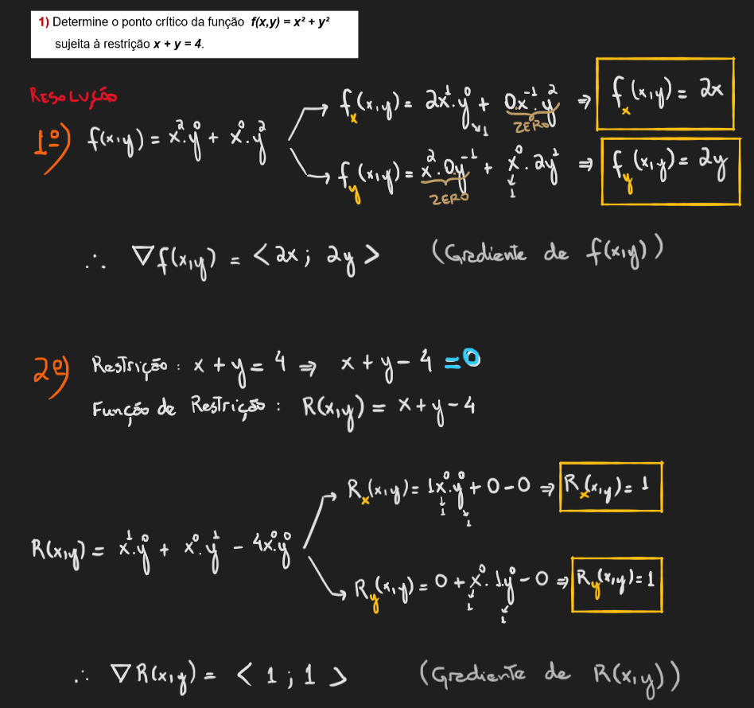


Slide 26
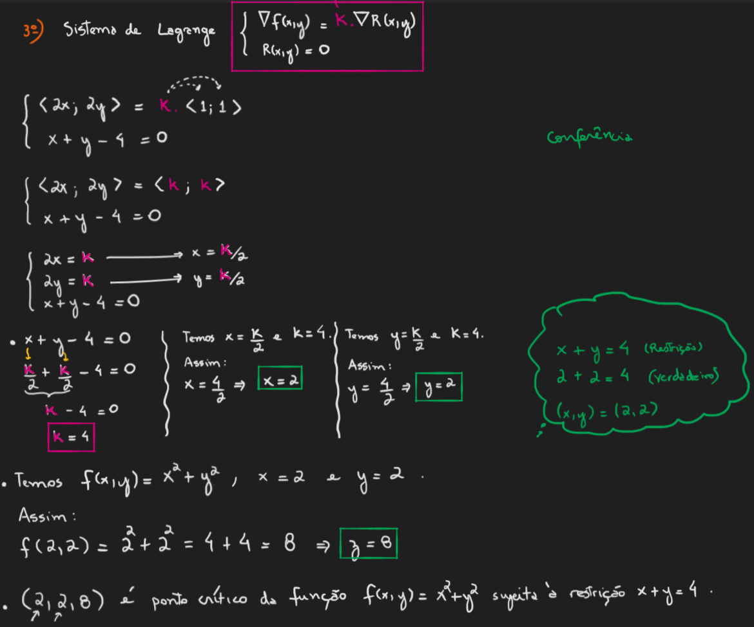

Slide 27
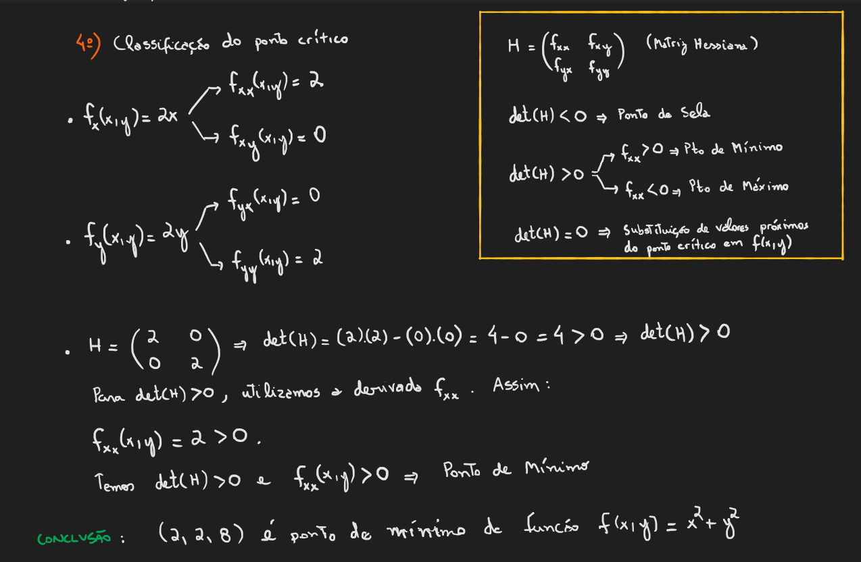

Slide 28
2) Determine o ponto crítico da função f (x,y) = 9 − x² − y²
sujeita à restrição x + y = 2.

Slide 29
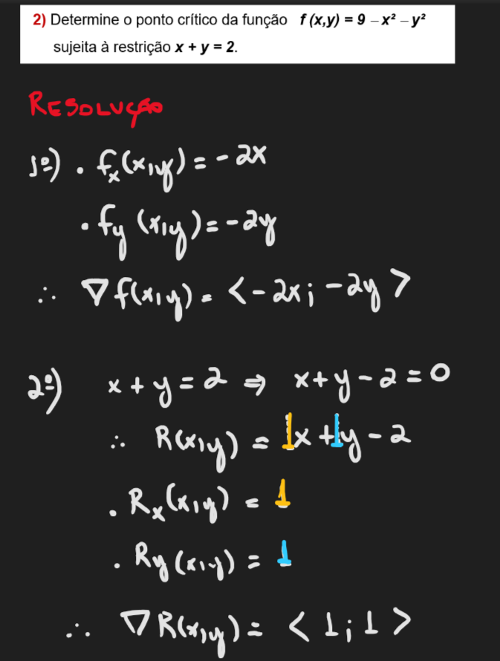

Slide 30
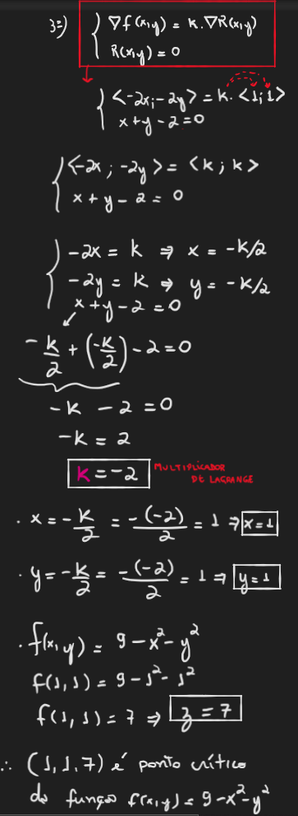

Slide 31
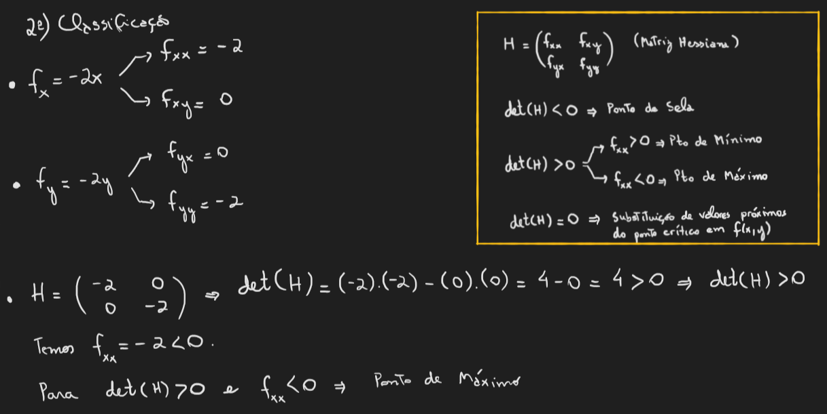
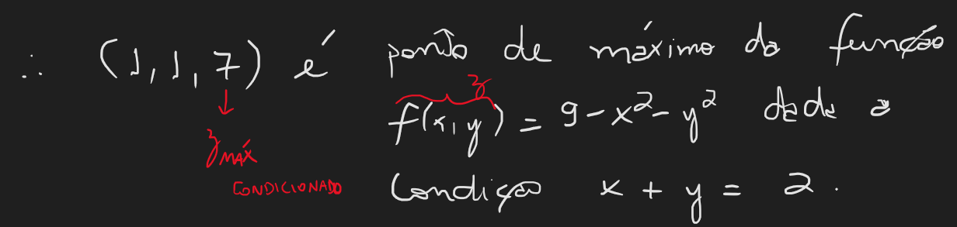

Slide 32
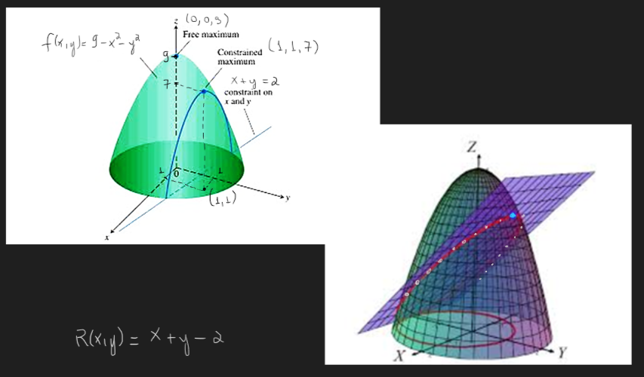

Slide 33
3) Uma indústria produz e comercializa dois produtos A e B em quantidades x e y (milhares de unidades), respectivamente.
O faturamento mensal dessa indústria é modelado pela função
F(x,y) = - 2x² - y² + 32x + 20y (milhares de reais)
Calcule o faturamento mensal máximo, sabendo que a produção mensal da indústria, no momento, é limitada a 24000 unidades mensais.

Slide 34
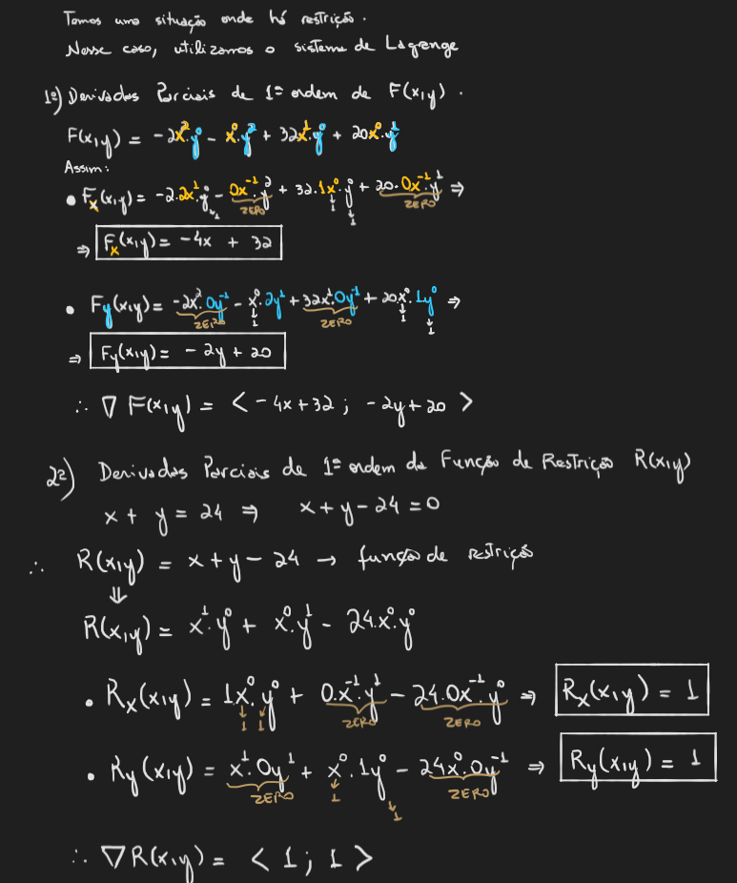

Slide 35
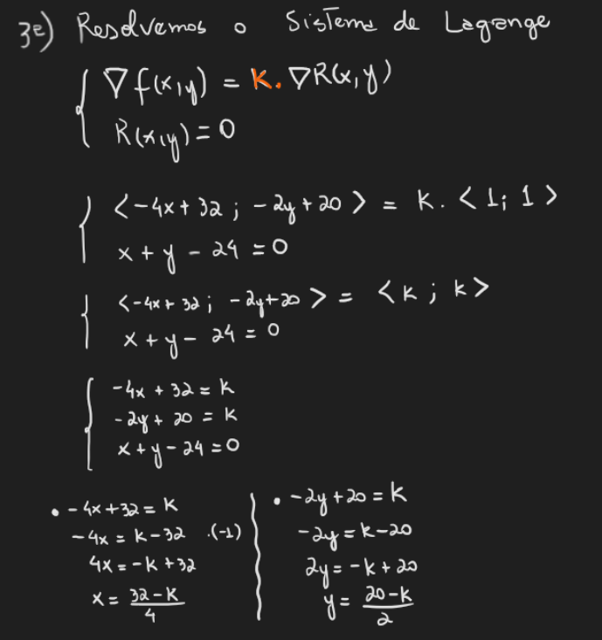

Slide 36
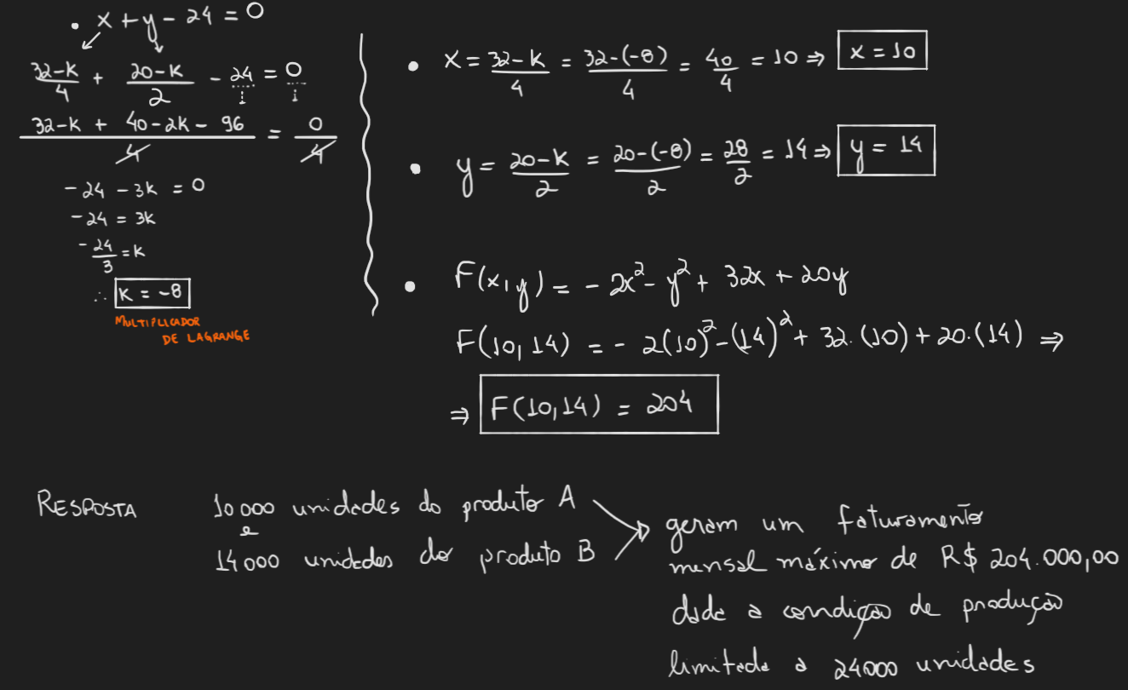

Slide 37
4) Otimizar a função (determinar seu ponto crítico)
f(x,y,z) = x² + y² + z, sujeita à restrição g(x,y,z) = x + y – z = 2.

Slide 38
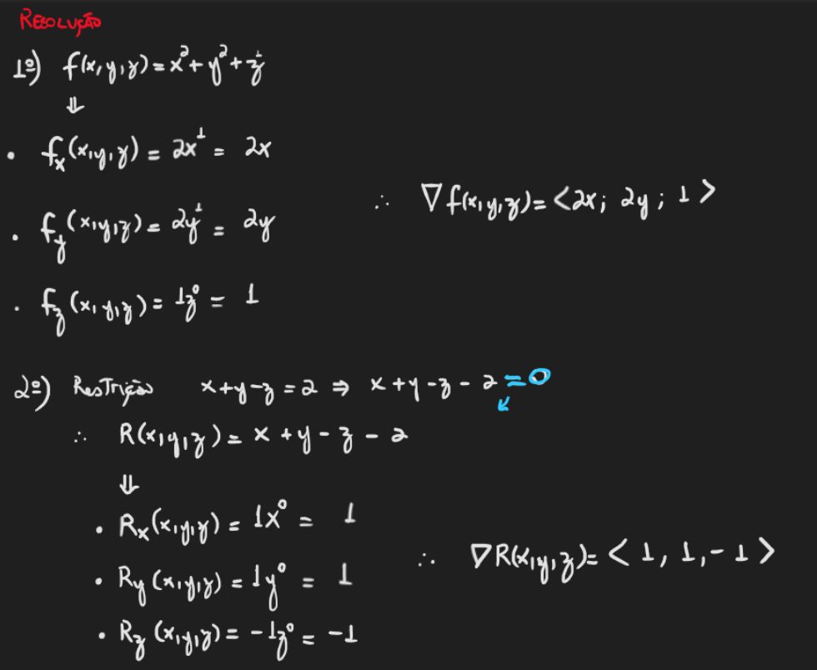

Slide 39
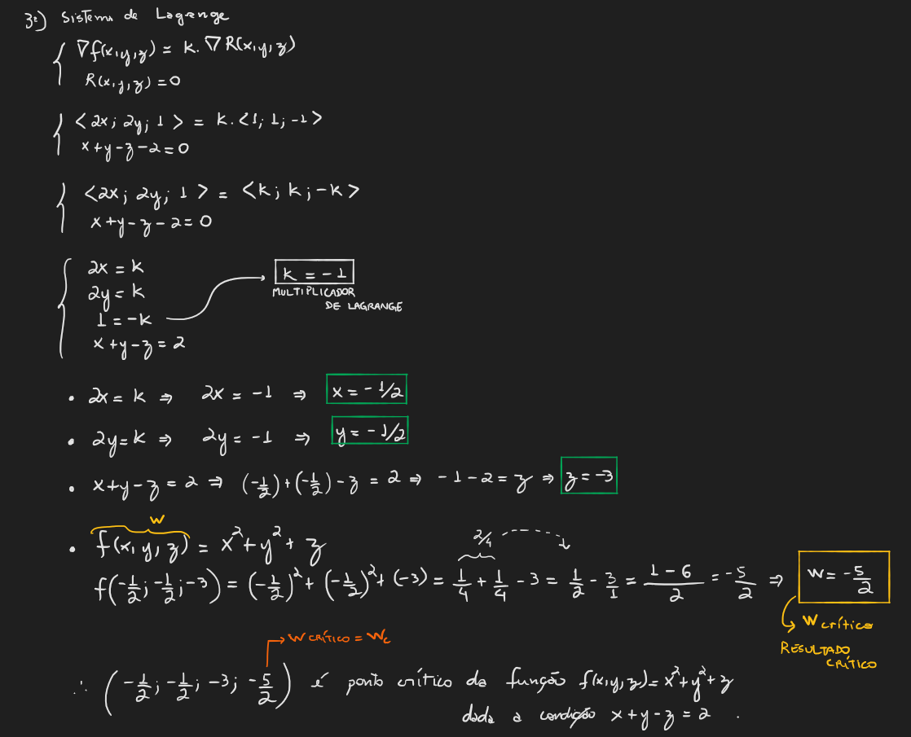

Slide 40
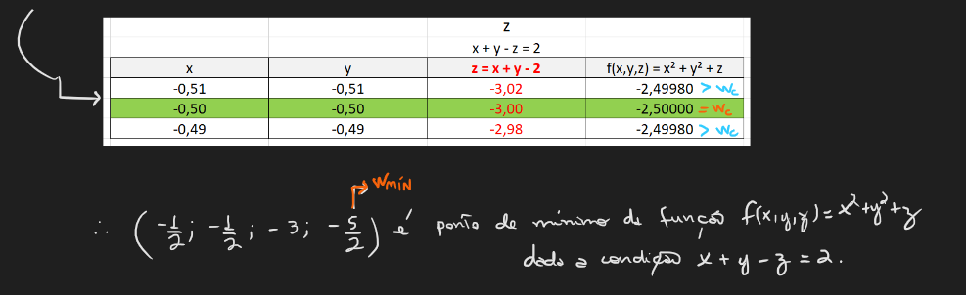

Slide 41
5) Determine o volume máximo de uma caixa retangular cuja soma das medidas de suas arestas seja 36 m.

Slide 42
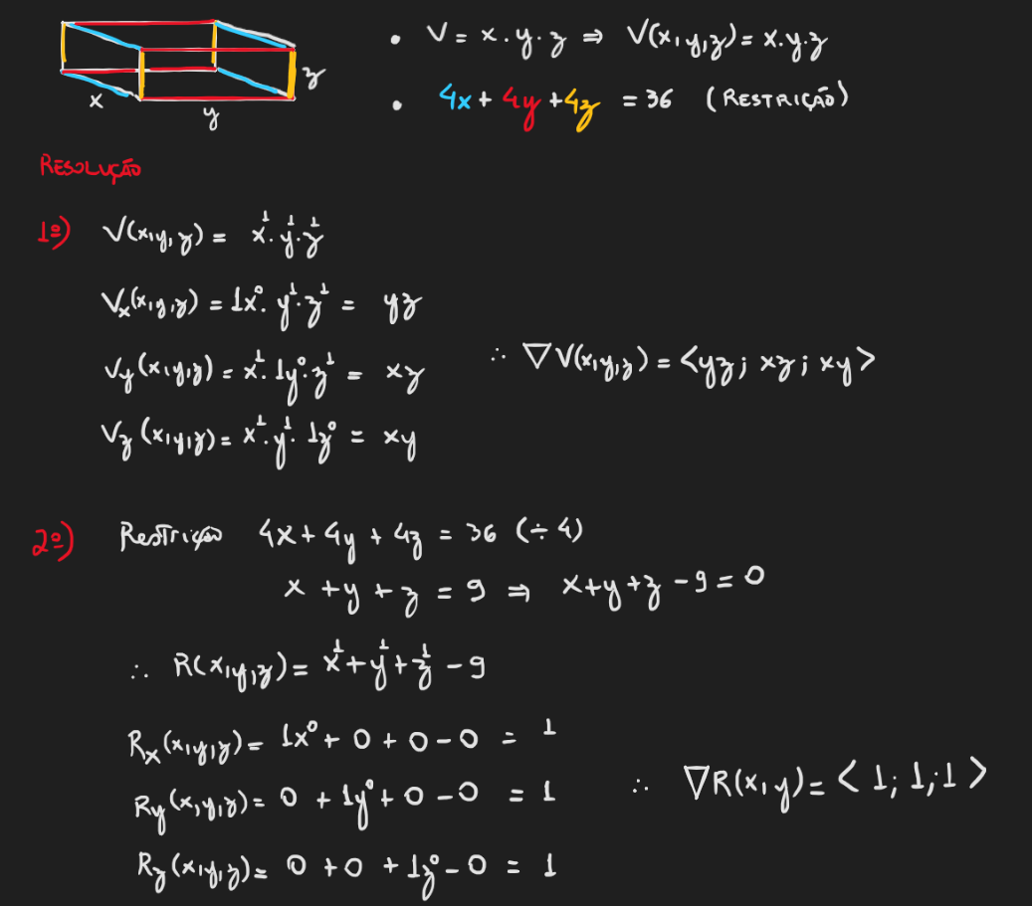

Slide 43
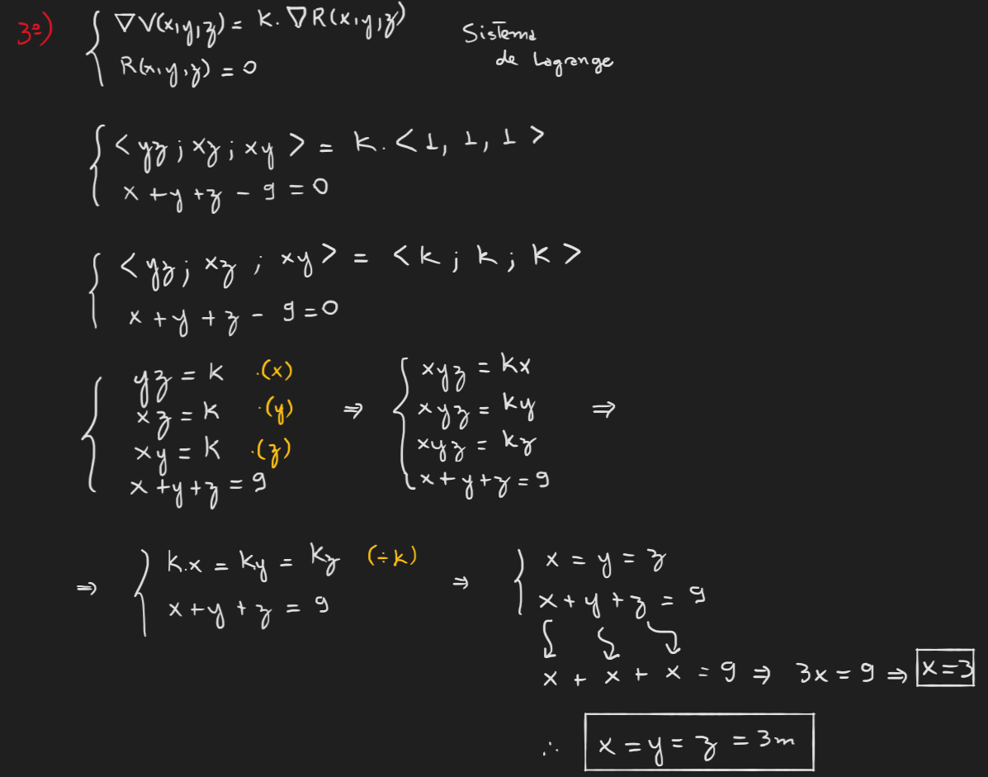

Slide 44
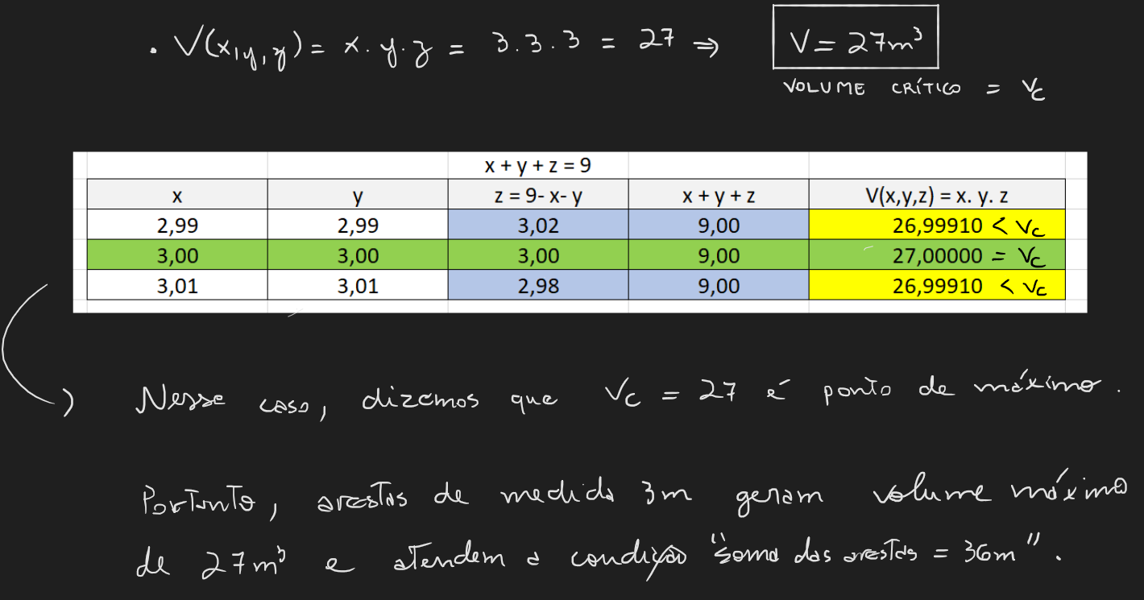

Slide 45
6) Encontre o volume máximo de uma caixa retangular com área superficial de 684 cm².

Slide 46
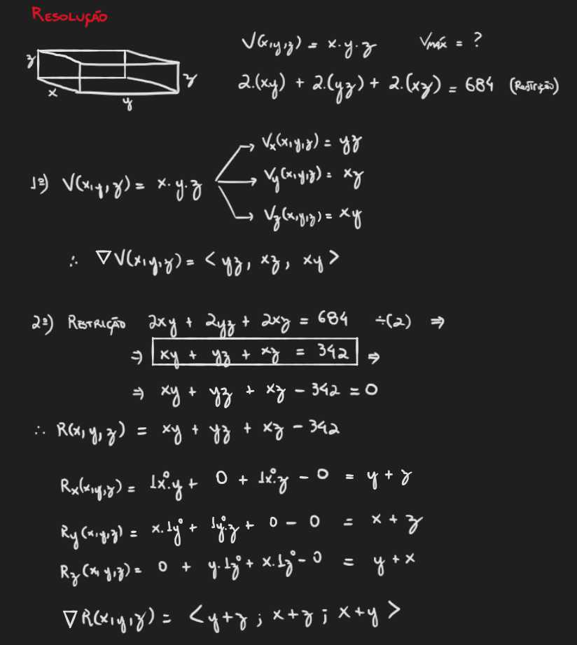

Slide 47
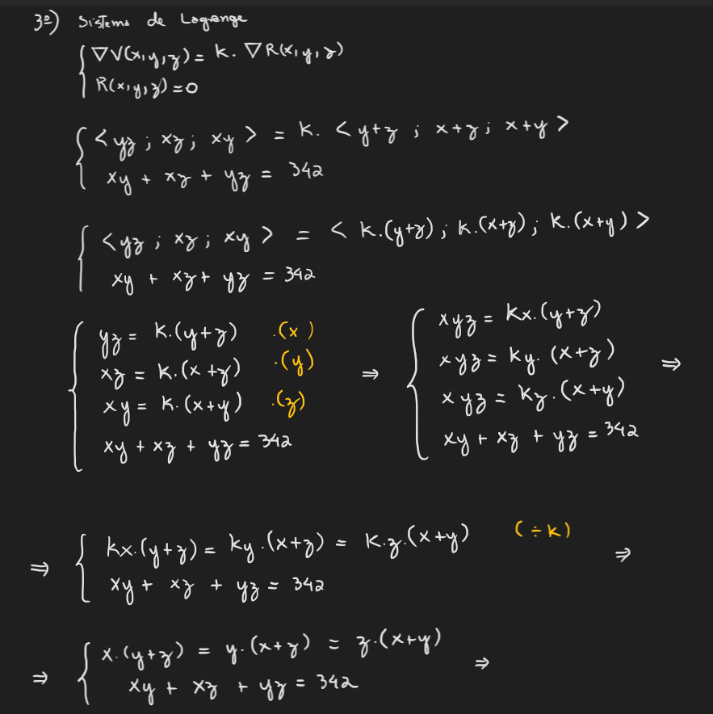

Slide 48
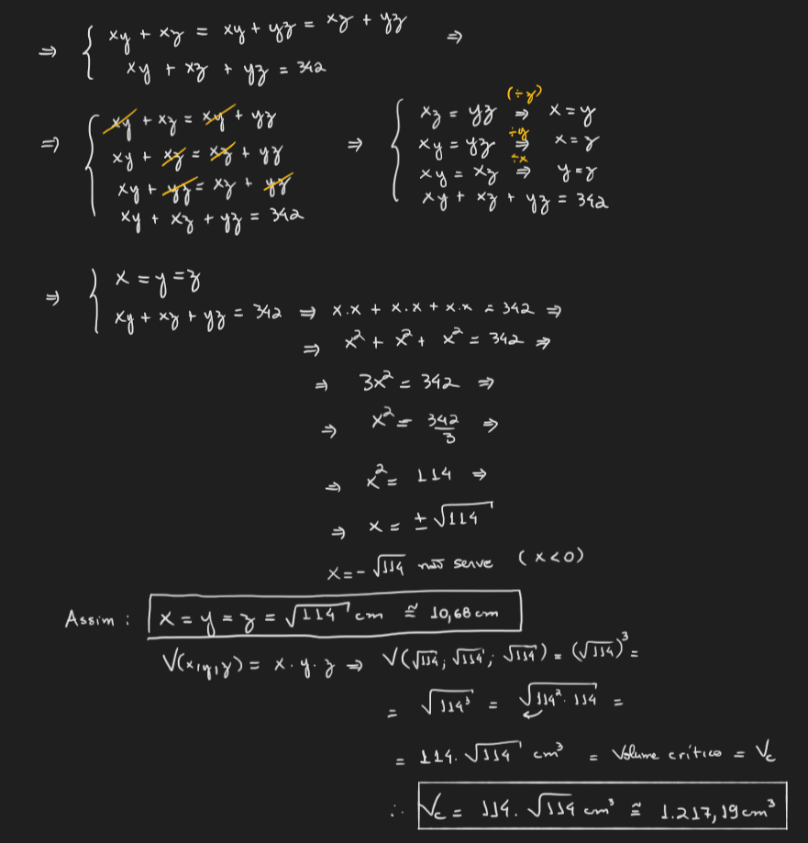

Slide 49
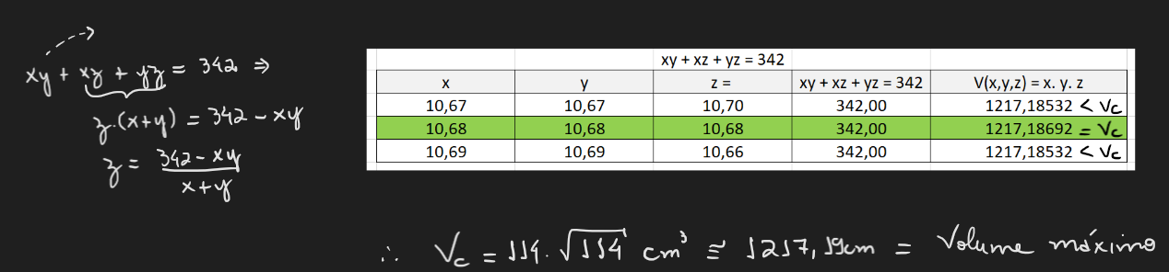

Slide 50
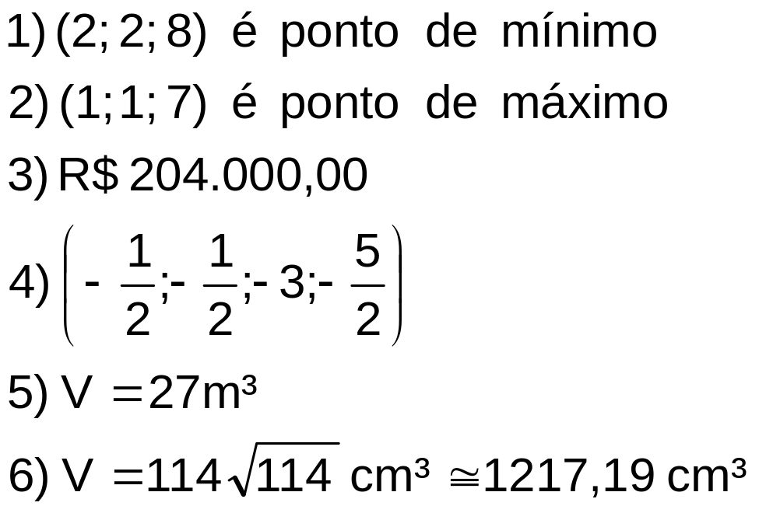
Respostas

